Slide 1
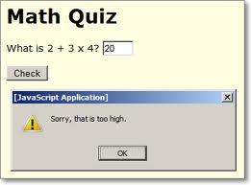
尼希米记 5章
基督徒和58

Slide 2
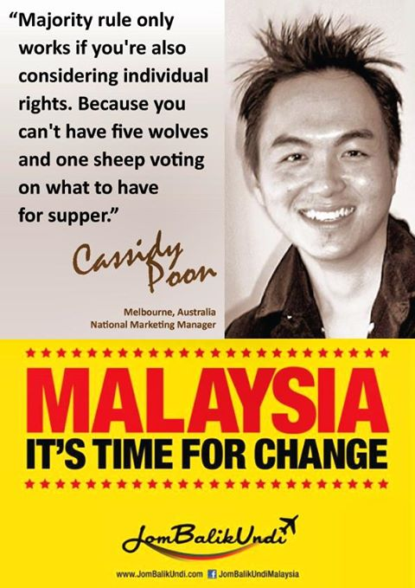
505 1758

Slide 4
尼希米的重要数字不是52 而是 58(改变)。

Slide 5
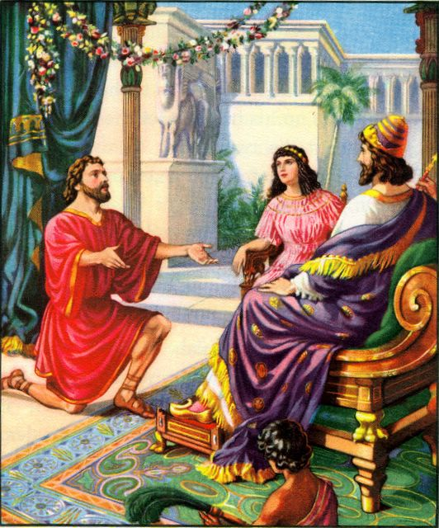
移民海外的基督徒对 原生国家还需要理会吗？
亚 达 薛 西 王的酒 政
- 站在王和死亡之间
1:2 那 时 ， 有 我 一 个 弟 兄 哈 拿 尼 ， 同 着 几 个 人 从 犹 大 来 。 我 问 他 们 那 些 被 掳 归 回 ， 剩 下 逃 脱 的 犹 大 人 和 耶 路 撒 冷 的 光 景 。
1:3 他 们 对 我 说 ， 那 些 被 掳 归 回 剩 下 的 人 ， 在 犹 大 省 遭 大 难 ， 受 凌 辱 。 并 且 耶 路 撒 冷 的 城 墙 拆 毁 ， 城 门 被 火 焚 烧 。

Slide 6
移民海外的基督徒对 原生国家还需要理会吗？
1) 不需要，我现在已是波斯公民， (澳洲公民) 是波斯帝国(澳洲)的高官 (专业人士)。
2)远水救不了近火，但我会为你们祷告。
3) 上帝啊，您让我看到这个需要，您是 否要我作些什么呢？

Slide 7
尼希米的回应：
1:4 我 听 见 这 话 ， 就 坐 下 哭 泣 ， 悲 哀 几 日 。 在 天 上 的 神 面 前 禁 食 祈 祷
2:3 我 对 王 说 ， 愿 王 万 岁 。 我 列 祖 坟 墓 所 在 的 那 城 荒 凉 ， 城 门 被 火 焚 烧 ， 我 岂 能 面 无 愁 容 吗 ？

Slide 8
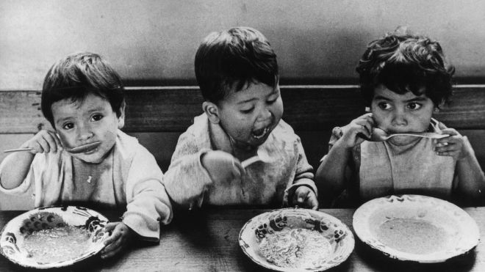
尼希米记5章：1-5节 (民生问题)
2节：家庭不得温饱。
2) 3节：中产阶级降级为贫穷阶级
，贫富悬殊加剧。
3) 4节：税务过重， 民不聊生。

Slide 9
尼希米记5章：1-5节 (民生问题)
儿女当奴隶还债的文化盛行 列 王 記 下 4:1 有 一 個 先 知 門 徒 的 妻 、 哀 求 以 利 沙 說 、 你 僕 人 我 丈 夫 死 了 ． 他 敬 畏 耶 和 華 是 你 所 知 道 的 ． 現 在 有 債 主 來 、 要 取 我 兩 個 兒 子 作 奴 僕。
5节：儿女作人奴隶，无力拯救。
Notes:
Holy Land but not the people
Sons were enslaved until the debts were paid off
Daughters might be taken as the second wives of the creditors
Debt-slavery 2 kings 4: 1-2 was practiced and permitted throughout the history of Israel
Bible: Deut 23:19, Lev 25:35-37, 39-40, 42
What is the use of a rebuilt Jerusallem without a holy people to dwell with God
Even more disturbing is the problem lie with the leaders who should be counted upon to serve the people (Ezek 34:2-4)
No ruler in Israel is anything more than a brother (Deut 17:15)

Slide 10
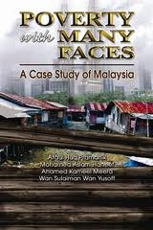
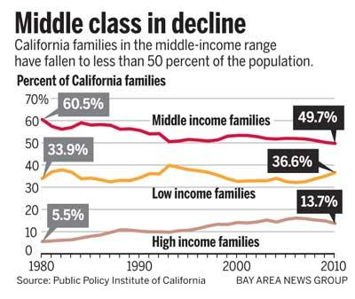
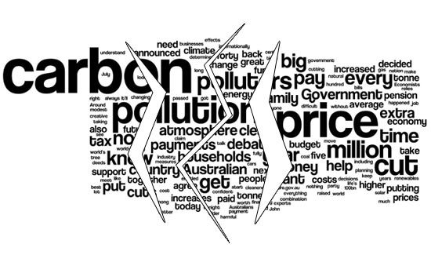
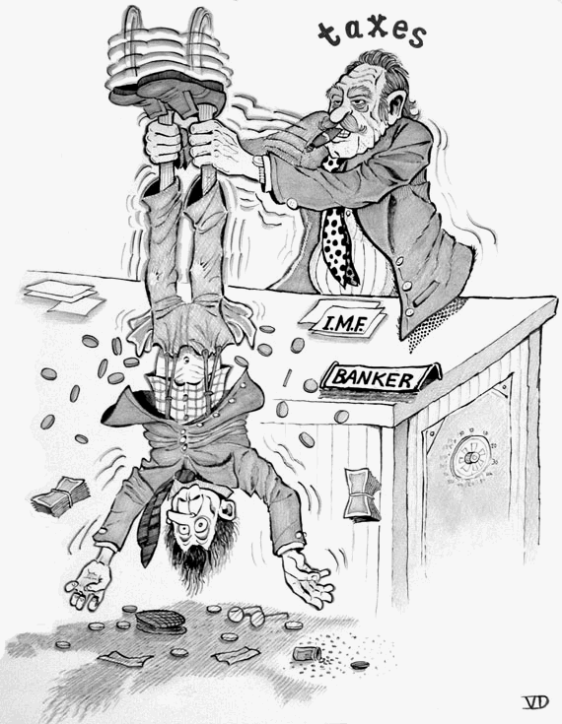
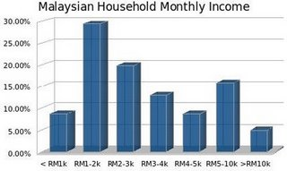
Notes:
Background
Revolt in Egypt Inarus 460 BC, athenian allies, put down around 454BC
448BC Megabyzus, the satrap of Trans –euphrates rebelled, reconciled later
The wall was 2000.3 inches in thick in diameter and 1702462.635 inches long. ===
The best answer is actually from a quote by Josephus which states the circumference of Jerusalem in his day as 33 stadia, which equals 4.5 English miles. That would make the area within the walls of Jerusalem about 960 acres, 1.5 sq mi. Many archeologists believe that the walls of Jerusalem were about the same in both Nehemiah's day and Jesus' day.

Slide 11
建墙的工程中断！
民生问题非建墙引起，
这不是万里长城。
但建墙事件或许短期内剧化
了百姓原有的问题。
建墙有它的逼切性和需要，尼希米该如何作呢？何者重要？

Slide 12
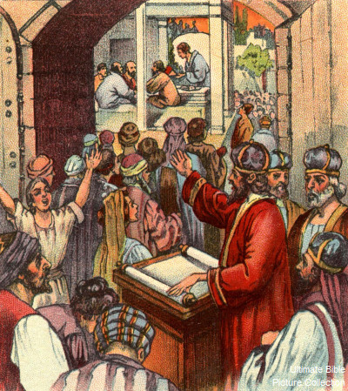
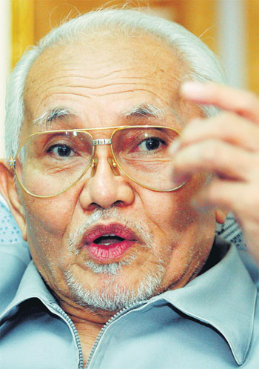
5:6 我 听 见 他 们 呼 号 说 这 些 话 ， 便 甚 发 怒 。
因为这次的民生问题的主要原因源自：
理应照顾服侍百姓的领袖却 反过来欺负剥削他们。
Sarawak 首长 – 估计150亿元美金身家

Slide 13
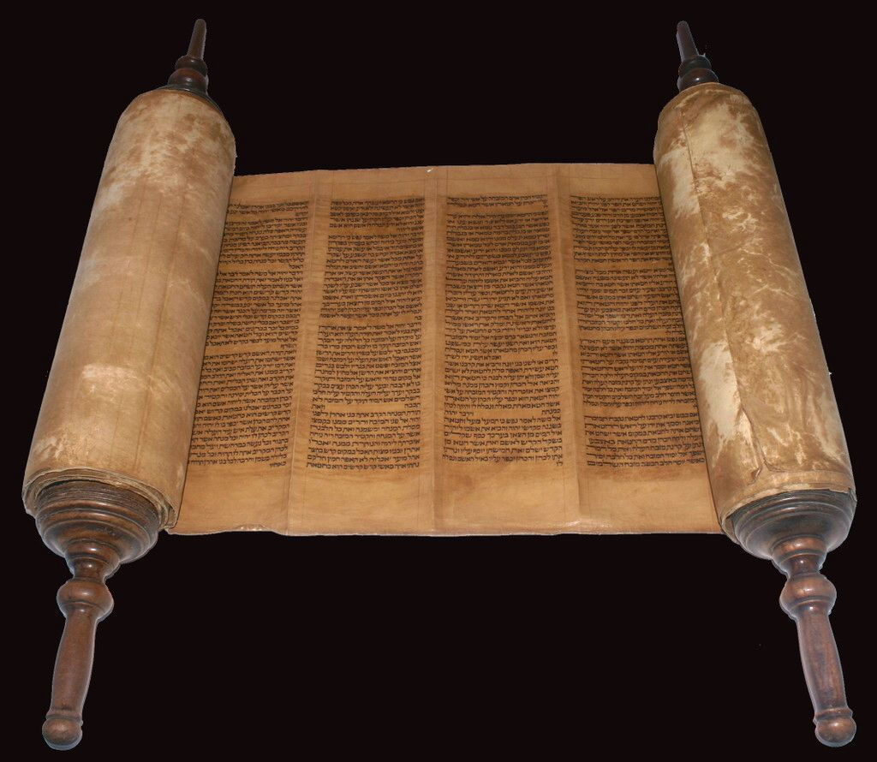
利 未 記 第25章
35 你 的 弟 兄 在 你 那 里 若 渐 渐 贫 穷 ， 手 中 缺 乏 ， 你 就 要 帮 补 他 ， 使 他 与 你 同 住 ， 像 外 人 和 寄 居 的 一 样 。 36 不 可 向 他 取 利 ， 也 不 可 向 他 多 要 ； 只 要 敬 畏 你 的 神 ， 使 你 的 弟 兄 与 你 同 住 。 37 你 借 钱 给 他 ， 不 可 向 他 取 利 ； 借 粮 给 他 ， 也 不 可 向 他 多 要 。 38 我 是 耶 和 华 ─ 你 们 的 神 ， 曾 领 你 们 从 埃 及 地 出 来 ， 为 要 把 迦 南 地 赐 给 你 们 ， 要 作 你 们 的 神 。
申命記 第二十三章 ：19 你借給你弟兄的，或是錢財或是糧食，無論什麼可生利的物，都不可取利。

Slide 14
利 未 記 第25章
39 你 的 弟 兄 若 在 你 那 里 渐 渐 穷 乏 ， 将 自 己 卖 给 你 ， 不 可 叫 他 像 奴 仆 服 事 你 。 40 他 要 在 你 那 里 像 雇 工 人 和 寄 居 的 一 样 ， 要 服 事 你 直 到 禧 年 。 41 到 了 禧 年 ， 他 和 他 儿 女 要 离 开 你 ， 一 同 出 去 归 回 本 家 ， 到 他 祖 宗 的 地 业 那 里 去 。 42 因 为 他 们 是 我 的 仆 人 ， 是 我 从 埃 及 地 领 出 来 的 ， 不 可 卖 为 奴 仆 。 43 不 可 严 严 的 辖 管 他 ， 只 要 敬 畏 你 的 神 。

Slide 15
还是不要得罪地头蛇， 任凭他们吧？以免我本身受害？ 日后没好日子过？？

Slide 16
5:7 我 心 里 筹 划 ， 就 斥 责 贵 胄 和 官 长 说 ， 你 们 各 人 向 弟 兄 取 利 。 于 是 我 招 聚 大 会 攻 击 他 们 。
为何不透过平常的法律途经呢？ 为何要招 聚 大 会 (现代版本=集会示威)
当时的习惯是：当地的领袖， 长老处理民事，纷争。
如果法官，官长们本身是被告呢？平常的法律途经依然有效吗？

